Slide 2
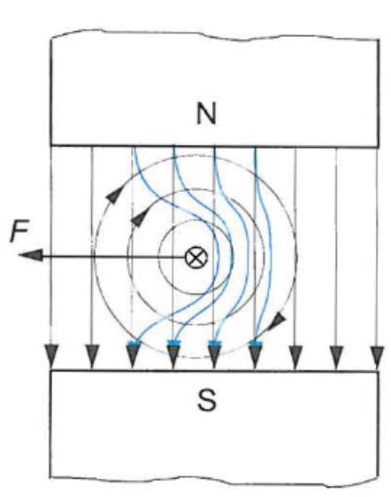
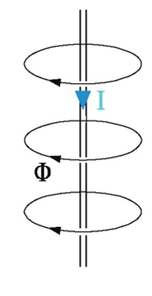
Leder i magnetfelt
Strøm i leder => magnetfelt
Leder påvirkes af kraft fra
magnetfelt og magnetfelt
påvirkes af kraft fra leder.
Teorien anvendes for at
forstå motoren.

Slide 3
Hvilken retning har kraften?
Retning af kraften på lederen findes ved brug af venstrehåndsreglen (motorreglen):
Hold venstre hånd langs lederen.
Feltlinjerne skal gå ind i håndfladen.
Fingrene i strømmens retning.
Nu er tommelfingeren i kraftens retning.
Dette er den kraft, som lederen påvirkes med
i et magnetfelt.

Slide 4
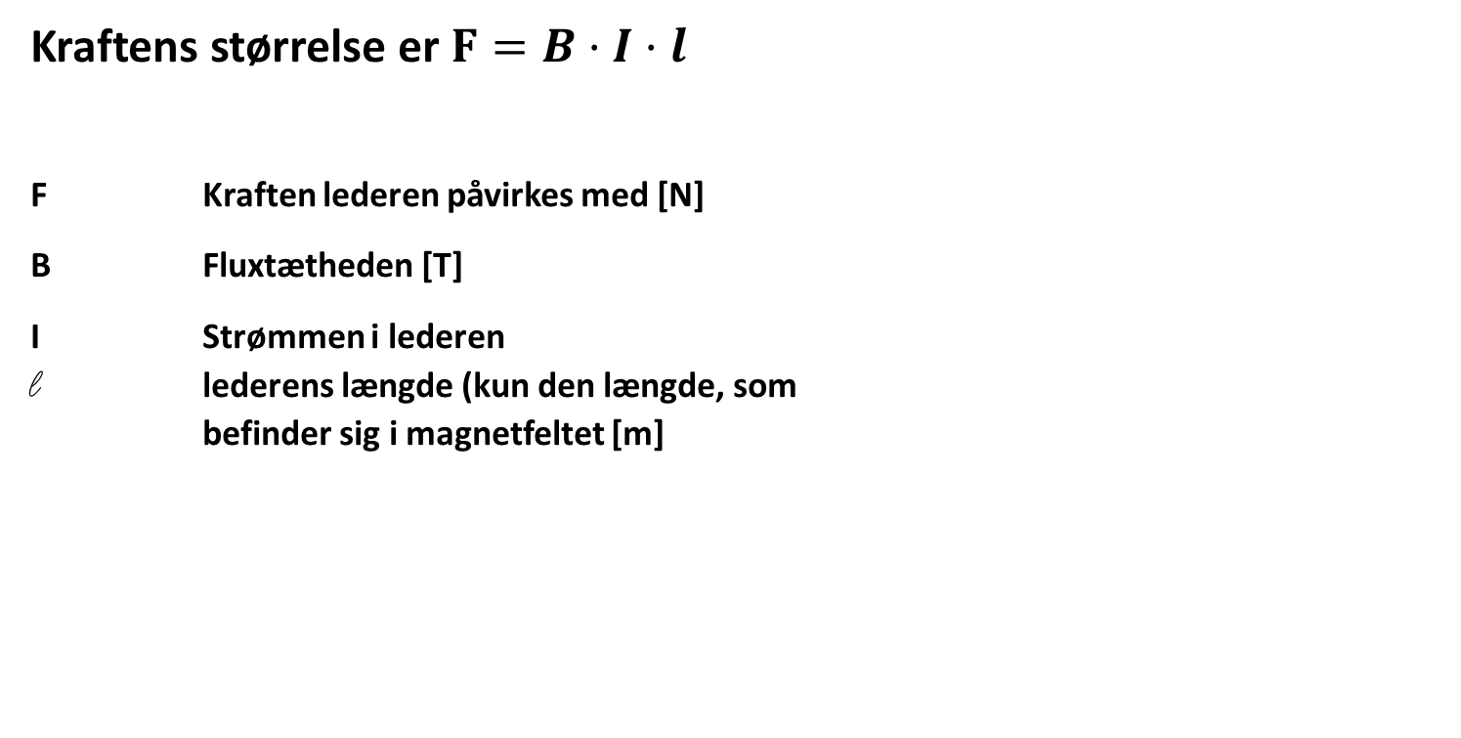
Hvilken størrelse har kraften?
Kraftens størrelse er $F=B·I·l$
F Kraften lederen påvirkes med [N]
B Fluxtætheden [T]
I Strømmen i lederen
l lederens længde (kun den længde, som
befinder sig i magnetfeltet [m]

Slide 5
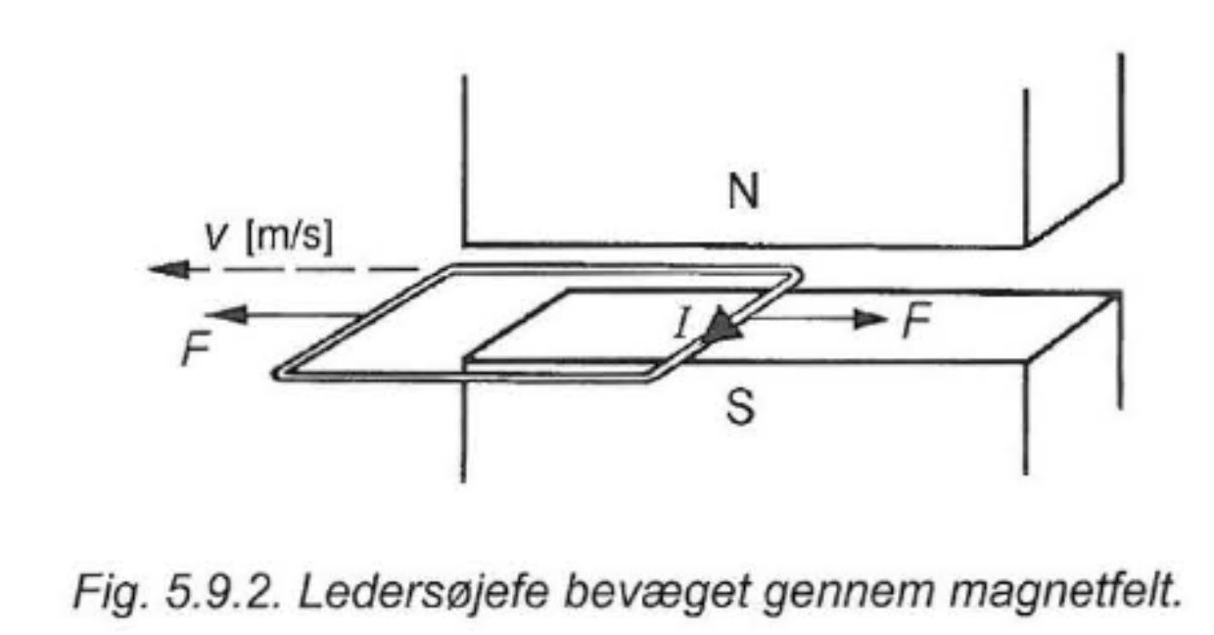

Udledning af kraftens størrelse
Kraftens størrelse er $F=B·I·l$
Udledning af formel
Leder bevæges gennem et magnetfelt med hastigheden v
=> der induceres en strøm i lederen
=> der er et magnetfelt om lederen
=> der er en kraft mod højre (motorreglen)
Herved er det nødvendig at trække med en
ligeså stor kraft i modsat retning.
$E=B·l·v$ og $E=I·R$ i leder
$$I·R=B·l·\frac{s}{t}$$
$$I·R·I=I·B·l·\frac{s}{t}$$
$$I^{2}·R·t=I·B·l·s$$
$$W_{el}=W_{mek}=F·s$$
$$F·s=I·B·l·s$$
$$F=I·B·l$$

Slide 6
Hvad med praksis?
Vi ser lige en film:
https://www.youtube.com/watch?v=F1PWnu01IQg

Slide 7
Eksempel
Opgave 1
En 6 meter lang leder, hvori der løber 3 A, er i et magnetfelt med fluxtætheden 20 mT.
Beregn den kraft, som påvirker lederen.
Opgave 2
En leder, hvori der løber 10 A, er i et magnetfelt med fluxtætheden 50 mT. Denne leder påvirkes med en kraft på 1 N.
Beregn lederens længde.
Opgave 3
En 200 m lang leder, hvori der løber 15 A, er i et magnetfelt. Denne leder påvirkes med en kraft på 75 N.
Beregn magnetfeltets fluxtæthed.

